Slide 1
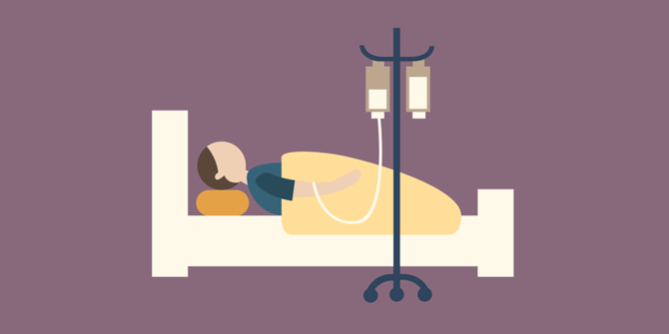
KONSEP SEHAT SAKIT
Liawati, S.S.T., M. Kes.
MK. Keterampilan Dasar Kebidanan

Slide 2
Materi pokok :
Pengertian sehat dan sakit.
Hubungan sehat, sakit dan penyakit.
Faktor yang mempengaruhi status kesehatan
Rentang sehat sakit
Tahapan sakit
Perilaku peran sakit
Dampak sakit

Slide 3
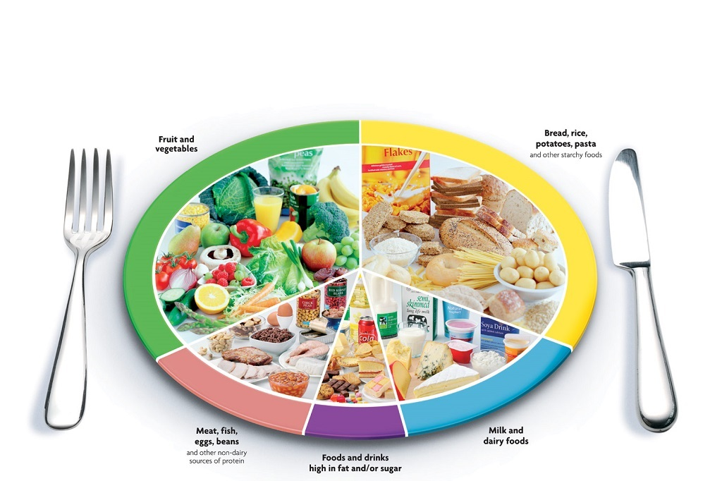
Pengertian sehat
Difinisi sehat : Keadaan utuh secara fisik, jasmani,mental,dan sosial dan bukan hanya suatu keadaan yang bebas dari penyakit cacat dan kelemahan ( who 1974).

Slide 4
Keadaan sejahtra dari badan, jiwa,dan sosial yang memungkinkan orang hidup produktive secara sosial dan ekonomis.
( UU No 23 /92 ttg Kesehatan)

Slide 5
Suatu kondisi sehimbang antara status kesehatan biologis, psikologis, sosial dan spiritual yang memungkinkan orang tersebut hidup secara mandiri dan produktive (Zaidiali 1999).

Slide 6
Pengertian Sakit
Sakit adalah suatu keadaan terganggunya seseorang dalam proses tumbuh kembang fungsi tubuh secara keseluruhan atau sebagian, serta terganggunya proses penyesuaian diri manusia.

Slide 7
Kriteria Sakit
BAUMAN (1965). Seseorang menggunakan 3 kriteria untuk menentukan apakah mereka sakit atau tidak, yaitu :
Adanya gejala, misalnya naiknya temperatur, nyeri.
Persepsi tentang bagaimana mereka merasakan, seperti baik, buruk, dan sakit.
Kemampuan untuk melaksanakan aktivitas sehari-hari misalnya bekerja ,sekolah.

Slide 8
Hubungan sehat-sakit
Konsep sehat-sakit menurut Bustan (1996), yaitu:
Model ekologi (the traditional ecological)
Yaitu : perubahan status kesehatan ditentukan olehinteraksi host, agent, dan lingkungan.
2. Model the health field concept
Yaitu: perubahan status kesehatan ditentukan oleh faktor lingkungan, gaya hidup, biologis, dan sistem pelayanan lesehatan.
3. Model the enviroment of health
Yaitu: perubahan status kesehatan oleh faktor herediter, pely. Kesehatan, gaya hidup, lingkungan.

Slide 9
Model Agen-Pejamu-Lingkungan(Leavell at all.)
Menurut pendekatan ini, tingkat sehat sakit individu atau kelompok ditentukan oleh hubungan yang dinamis antara ketiga variable agen, pejamu dan lingkungan.
Agen
Adalah faktor internal atau eksternal yang dapat mengakibatkan terjadinya penyakit.
Contohnya : seseorang terkena penyakit typoid, dimana agen adalah bakteri.

Slide 10
Penjamu
Adalah seseorang atau sekelompok orang yang rentan terhadap penyakit atau sakit tertentu.
Contohnya : riwayat keluarga, usia, gaya hidup
Lingkungan
seluruh faktor yang ada diluar pejamu. Lingkungan fisik antara lain tingkat ekonomi, iklim, kondisi tempat tinggal. Lingkungan sosial terdiri dari interaksi seseorang dengan orang lain, termasuk stress, konflik dengan orang lain, kesulitan ekonomi, krisis hidup, kematian pasangan.

Slide 11
Faktor resiko yang mempengaruhi status kesehatan
Faktor genetik dan fisiologis
Usia
Lingkungan fisik
Gaya hidup
Perkembnagan tumbuh kembang
Sosial kultural
Pengalaman masa lalu
Harapan seseorang tentang dirinya
Tempat pelayanan kesehatan

Slide 12
Model Rentang Sehat-Sakit
Menurut Neuman (1990): ”sehat dalam suatu rentang merupakan tingkat kesejahteraan klien pada waktu tertentu , yang terdapat dalam rentang dan kondisi sejahtera yang optimal , dengan energi yang paling maksimum, sampai kondisi kematian yang menandakan habisnya energi total”

Slide 13
Rentang Sehat Sakit
Menurut model kontinum sehat sakit, sehat adalah sebuah keadaan yang dinamis yang berubah secara terus menerus sesuai dengan adaptasi individu terhadap perubahan lingkungan internal dan eksternal untuk mempertahankan keadaan fisik, emosional, intelektual, sosial, perkembangan dan spiritual yang sehat.

Slide 14
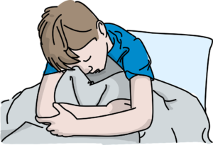
Sakit adalah sebuah proses dimana fungsi individu mengalami perubahan atau penurunan bila dibandingkan dengan kondisi individu sebelumnya.

Slide 15
Tahap prilaku sakit
1 Tahap gejala
Merupakan tahap awal seseorang mengalami proses sakit dengan ditandai adanya perasaan tidak nyaman terhadap dirinya, seperti rasa nyeri, panas dll sebagai manifestasi terjadinya ketidak seimbangan dalam tubuh.
2 Tahap asumsi terhadap sakit
Tahap seseorang melakukan interprestasi terhadap sakitnya, kemudian berespon dalam bentuk emosi terhadap gejala tersebut, seperti merasakan ketakutan, kecemasan – konsultasi dengan orang yang dianggap lebih tahu atau pelayan kesehatan.

Slide 16
Lanjutannya…
3. Tahap kontak dengan pelayan kesehatan
Tahap dimana seseorang telah mengadakan hubungan dengan yankes, meminta nasihat dari profesi kesehatan seperti dokter, perawat yang dilakukan atas inisiatif sendiri, untuk mencari pembenaran tentang sakitnya. Jika ternyata tidak lagi ditemukan gejala yang ada, maka klien mengaggap dirinya sembuh, namun bila gejala tersebut muncul kembali, maka dirinya akan datang ke yankes kembali.

Slide 17
4. Tahap ketergantungan
Tahap dimana seseorang dianggap mengalami suatu penyakit yang akan mendapat bantuan pengobatan juga kondisi seseorang sudah mulai tergantung, tetapi tidak semua orang mempunyai tingkat katergantungan yang sama, melainkan berbeda berdasarkan tingkat kebutuhannya juga penyakitnya. Tahapan ini dapat dilakukan dengan pengkajian kebutuhan terhadap ketergantungan dan diberi support agar seseorang mengalami kemandirian.

Slide 18
Lanjutannya….
5 Tahap penyembuhan
Merupakan tahap akhir menuju proses kembalinya kemampuan untuk beradaptasi kembali dengan lingkungan atau dari sakit-sehat, persiapan untuk berfungsi dalam kehidupan social. Peran tenaga kesehatan disini adalah membantu klien untuk meningkatkan kemandirian serta memberikan harapan dan kehidupan menuju kesejahteraan.

Slide 19
Perubahan prilaku Sakit
Perasaan ketakutan
Menarik diri
Egosentris
Sensitif
Emosional
Perubahan presepsi
Berkurangnya minat

Slide 20
Dampak sakit
Perubahan peran dalam keluarga
Gangguan psikologis
Masalah keuangan
Kesepian
Perubahan kebiasaan sosial
Terganggunya privasi seseorang
Otonomi
Perubahan gaya hidup

Slide 21
Paradigma Sehat adalah cara pandang, pola pikir, atau model pembangunan kesehatan yang bersifat holistic Melihat masalah kesehatan yang dipengaruhi oleh banyak faktor yang bersifat lintas sektor.

Slide 22
Hak-hak orang sakit
Bebas dari segala tanggung jawab sosial yang normal
Hak untuk menuntut (mengklaim) bantuan atau perawatan kepada orang lain

Slide 23
Kewajiban orang sakit
Sembuh dari penyakitnya
Mencari pengakuan, nasehat, dan kerjasama dengan ahli
Tidak menularkan kepada orang lain

Slide 24
Aspek sosio-Psikologi Perilaku Kesehatan
Hubungan Individu dengan Lingkungan Sosial
Lingkungan Umum
Lingkungan Terbatas
Lingkungan Keluarga
Individu

Slide 25
Ket:
Perilaku kesehatan individu: sikap dan kebiasaan yang erat kaitannya dg lingkungan
Lingkungan Keluarga: kebiasaan-kebiasaan tiap anggota keluarga mengenai kesehatan
Lingkungan terbatas: tradisi, adat istiadat, dan kepercayaan masyarakat sehubungan dg kesehatan
Lingkungan Umum: kebijakan-kebijakan pemerintah bidang kesehatan, dll

Slide 26
Persepsi Dan Perilaku Sakit
Penyakit dan sakit
Disease→ penyakit : suatu reaksi biologis terhadap suatu organisme, benda asing atau luka, fenomena obyektif
Illness→ rasa sakit : penilaian seseorang terhadap penyakit sehubungan dengan pengalaman, fenomena subyektif yang ditandai dengan perasaan tidak enak

Slide 27
Terimakasih

